Slide 1
FLASK
Python Web framework

Slide 2
FLASK - osnove
🔹 Što je Flask?
Lagan, mikro web framework za Python
Jednostavan za učenje i razvoj manjih aplikacija
Ne forsira korištenje određenih alata ili biblioteka, što ga čini fleksibilnim
Prednosti:
Jednostavan i brz za razvoj manjih aplikacija
Fleksibilan i lako proširiv ekstenzijama
Velika zajednica i obilje primjera online
Mane:
Nije najbolji izbor za velike, složene aplikacije bez dodatne arhitekture
Manje "out-of-the-box" funkcionalnosti u odnosu na veće frameworke poput Django-a

Slide 3


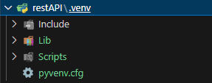
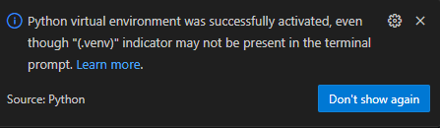


FLASK - INSTALACIJA
Kreiranje virtualnog okruženja
2. Instalacija flask-a
3. Kreirajte datoteku app.py I unesite kod
4. Pokrenite aplikaciju
Notes:
Otvorite Visual Studio Code ili editor po izboru Kreirajte folder (možete ga nazvati “Recording”, “rest API project” ili slično) U folderu se nalazi samo .vscode folder s osnovnim postavkama (npr. zoom level)

Slide 4
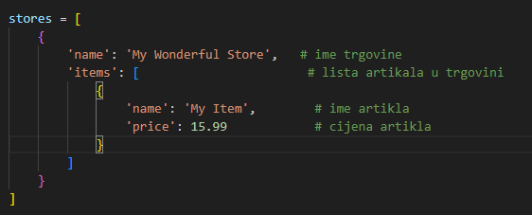


FLASK – PRVI ENDPOINT
👉 U većini REST API-ja koristimo bazu podataka, ali za sada ćemo podatke spremiti u Python listi.
Testiranje
Notes:
Otvorite Visual Studio Code ili editor po izboru Kreirajte folder (možete ga nazvati “Recording”, “rest API project” ili slično) U folderu se nalazi samo .vscode folder s osnovnim postavkama (npr. zoom level)

Slide 5
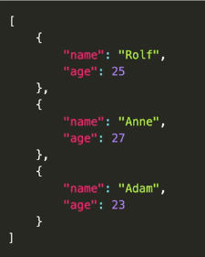
FLASK – JSON
Prettified
📜 Što je JSON?
JSON je skraćenica za JavaScript Object Notation – to je dugačak niz podataka u obliku teksta
Sadržaj mora slijediti točno određeni format kako bi klijent mogao razumjeti podatke
U osnovi, JSON je tekstualna reprezentacija podataka
🔑 Struktura JSON-a
JSON sadrži ključeve i vrijednosti (slično Python dictionary-ju)
Ključevi su stringovi
Vrijednosti mogu biti:
Stringovi (npr. "example")
Brojevi (cijeli ili decimalni)
Booleans (true, false – u JSON-u su pisani malim slovom)
Liste (arrays)
Objekti (nested dictionaries)
Elementi se međusobno odvajaju zarezima
Redoslijed ključeva nije bitan – nije nužno da "name" i "age" budu istim redoslijedom
Non-Prettified
Notes:
Otvorite Visual Studio Code ili editor po izboru Kreirajte folder (možete ga nazvati “Recording”, “rest API project” ili slično) U folderu se nalazi samo .vscode folder s osnovnim postavkama (npr. zoom level)

Slide 6
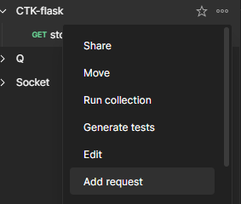

FLASK – POSTMAN
👉Instalirajte Insomia program za API okruzenje na vasem lokalnom racunalu https://www.postman.com/
🧪 Važnost testiranja
Redovito testiranje API-ja je ključno za osiguranje ispravnog rada
Testiranje pomaže da provjerite da odgovori odgovaraju očekivanjima
Dva pristupa testiranju:
Automatizirani testovi (ne obrađujemo ih u ovom tečaju)
Ručno (exploratory) testiranje – prvo ručno, a zatim eventualno automatizirati
Notes:
Otvorite Visual Studio Code ili editor po izboru Kreirajte folder (možete ga nazvati “Recording”, “rest API project” ili slično) U folderu se nalazi samo .vscode folder s osnovnim postavkama (npr. zoom level)

Slide 7

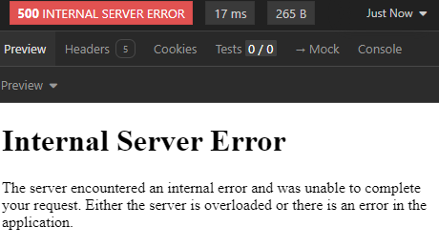

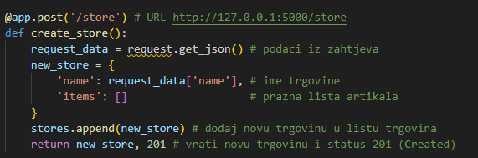
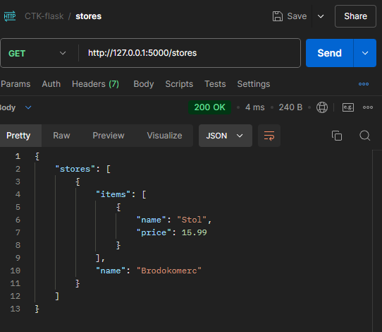
FLASK – DODAVANJE (CREATE)
Rješavanje grešaka:
Greška 405 (metoda nije dopuštena) javlja se kada endpoint ne podržava POST
Greška 500 (internal server error) se pojavljuje ako funkcija ne vraća valjani odgovor
Nakon implementacije, endpoint vraća status 201 (Created) uz novi objekt trgovine
Notes:
Otvorite Visual Studio Code ili editor po izboru Kreirajte folder (možete ga nazvati “Recording”, “rest API project” ili slično) U folderu se nalazi samo .vscode folder s osnovnim postavkama (npr. zoom level)

Slide 8

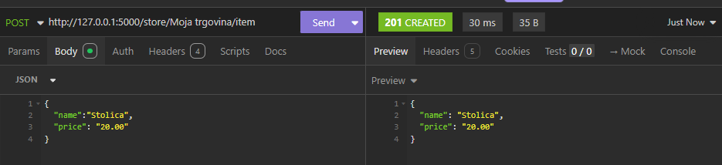
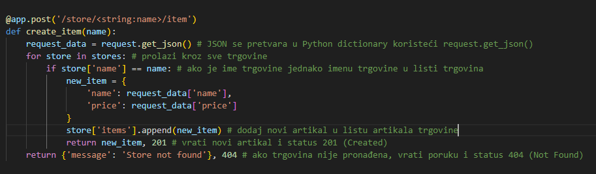
FLASK – DODAVANJE ARTIKALA DINAMICKI
✔ Kako primiti podatke od klijenta (store ime iz URL-a i item podatke iz JSON-a) ✔ Kako pretraživati listu trgovina i dodati novi artikl u odgovarajuću trgovinu ✔ Kako rukovati greškama (npr. ako trgovina ne postoji)
Notes:
Otvorite Visual Studio Code ili editor po izboru Kreirajte folder (možete ga nazvati “Recording”, “rest API project” ili slično) U folderu se nalazi samo .vscode folder s osnovnim postavkama (npr. zoom level)

Slide 9
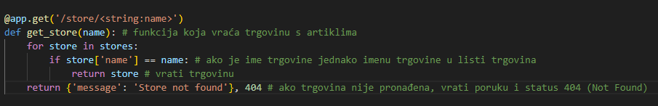
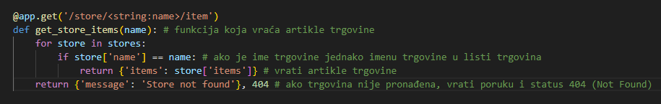
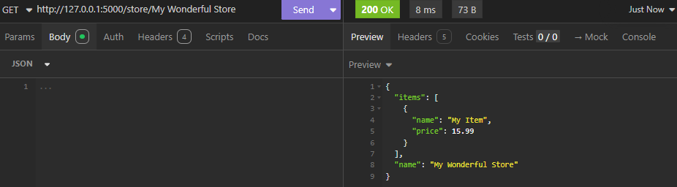

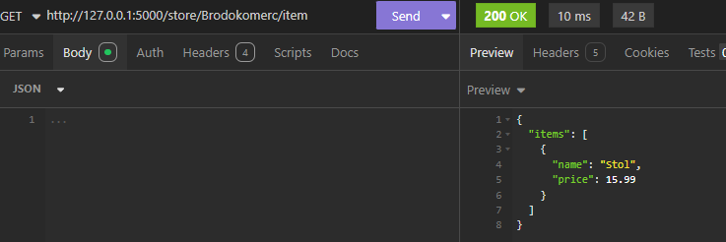
FLASK – DODAVANJE (CREATE)
✔ Kako dohvatiti podatke o specifičnoj trgovini ✔ Kako dohvatiti samo artikle iz specifične trgovine ✔ Zašto je preporučljivo vraćati dictionary umjesto liste
Zašto vraćati dictionary umjesto liste?
Fleksibilnost: Vraćanjem dictionary-ja (npr. {'items': [...]}) lako možete proširiti odgovor dodavanjem dodatnih podataka (npr. poruka, tagova, statusa) bez potrebe za promjenom formata koji klijent očekuje
Kompatibilnost: Ako se kasnije odlučite promijeniti strukturu odgovora, klijenti neće morati mijenjati svoju logiku ako je JSON objekt konzistentan
Notes:
Otvorite Visual Studio Code ili editor po izboru Kreirajte folder (možete ga nazvati “Recording”, “rest API project” ili slično) U folderu se nalazi samo .vscode folder s osnovnim postavkama (npr. zoom level)

Slide 10


FLASK – KONFIGURACIJSKI FAJLOVI
.flaskenv Sadrži varijable za pokretanje Flask aplikacije
requirements.txt Sadrži sve potrebne biblioteke

Slide 11
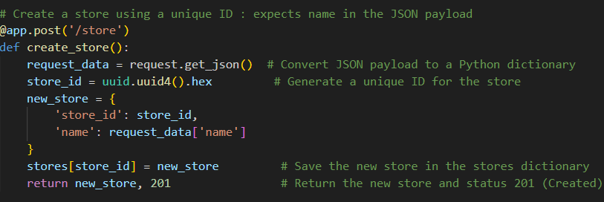
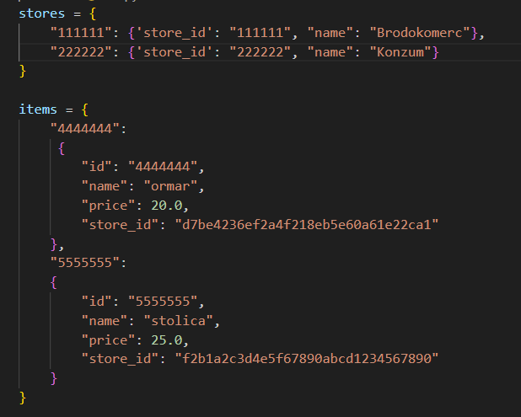
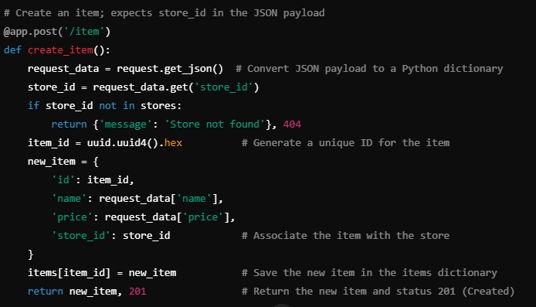

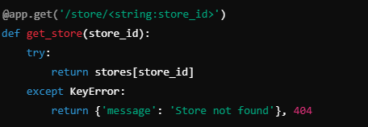
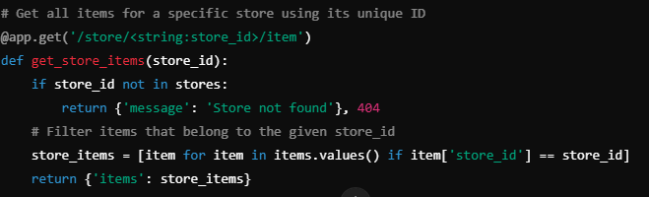
FLASK – SMOREST
.db.py Prebacujemo podatke u poseban fajl
Updejtujemo pozive
Why is this not working??

Slide 12
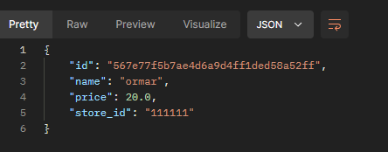
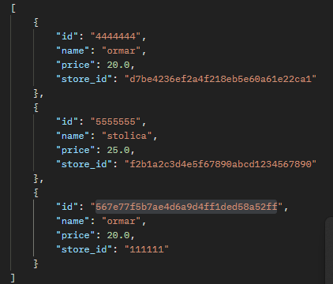
VJEžba
- Kreirajte endpoint koji vraća listu svih artikala
- Dohvatite pojedinačni artikl koristeći item_id iz URL-a

Slide 13
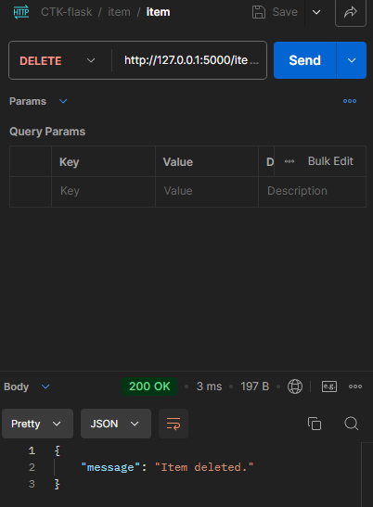
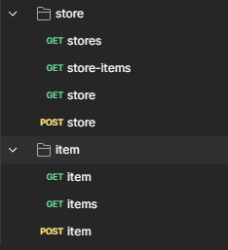
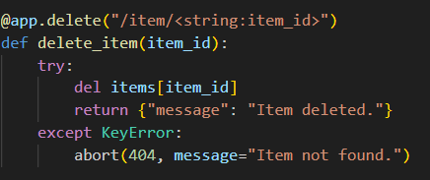
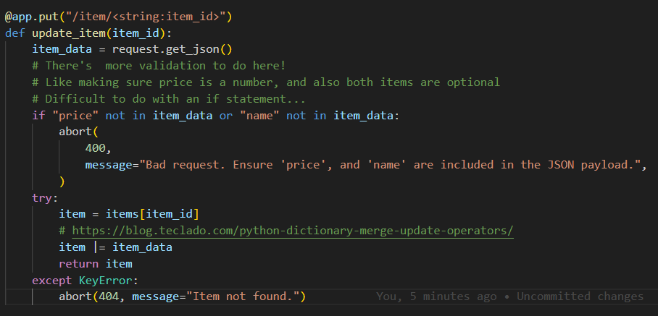
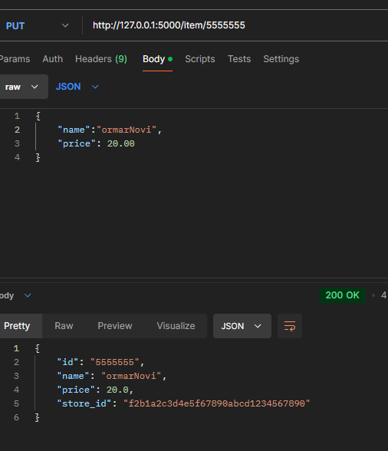
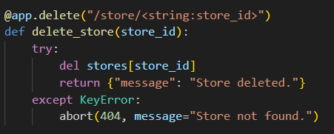
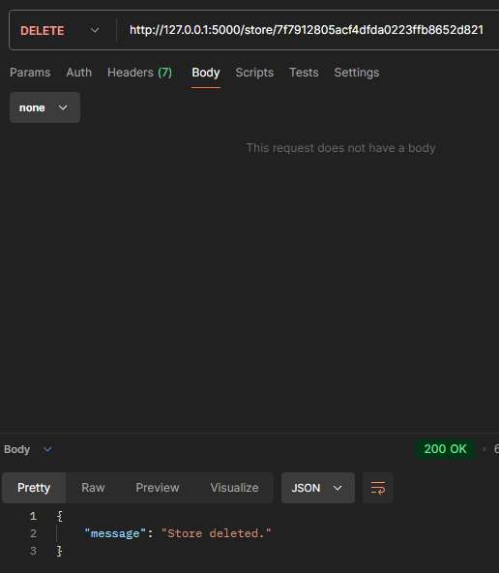
FLASK – UPDATE AND DELETE
Uredimo strukturu
DELETE
UPDATE (PUT)

Slide 14
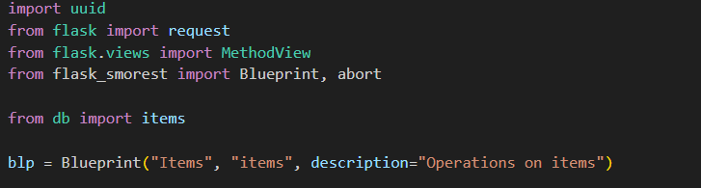
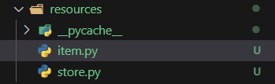
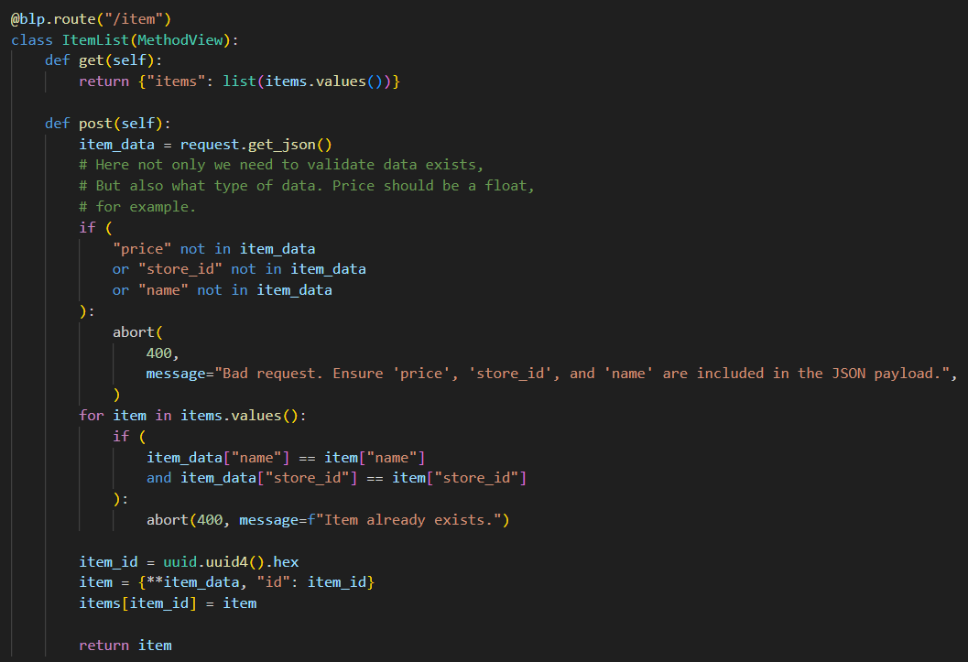
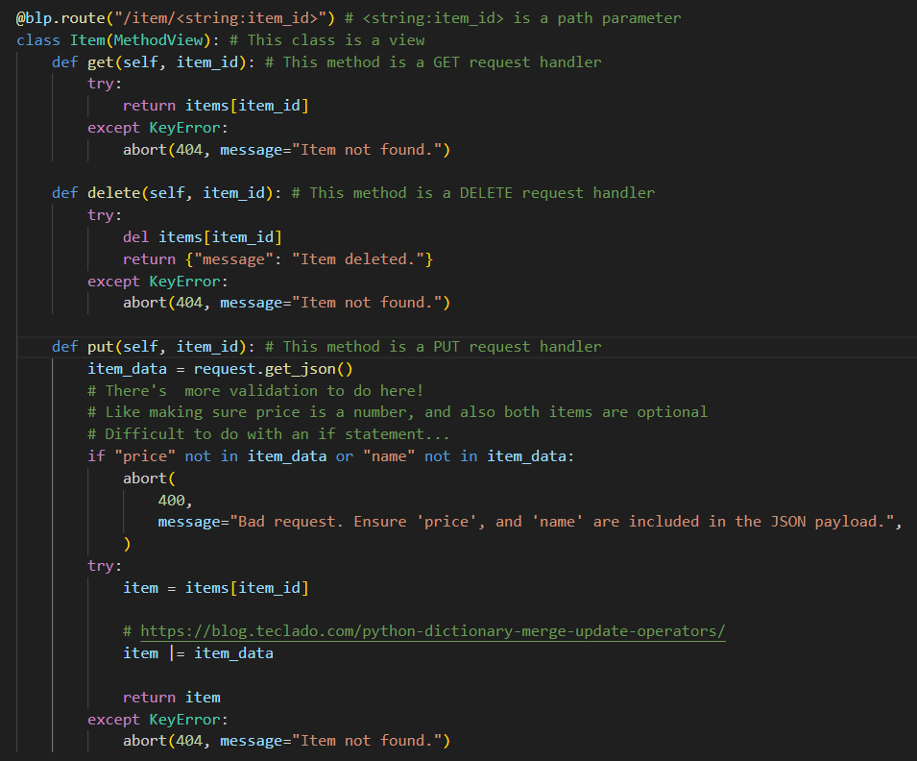
FLASK – BLUEPRINTS
Uredimo strukturu
Item.py

Slide 15
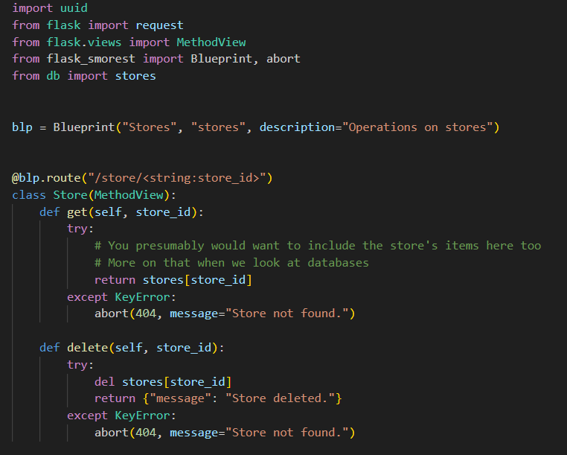
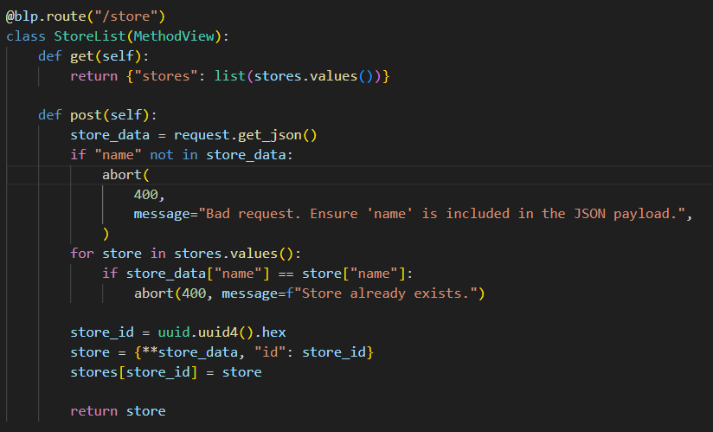
FLASK – BLUEPRINTS
store.py

Slide 16
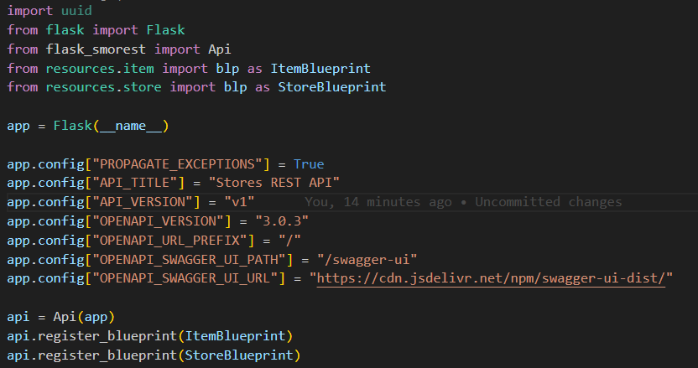
FLASK – BLUEPRINTS
app.py

Slide 17

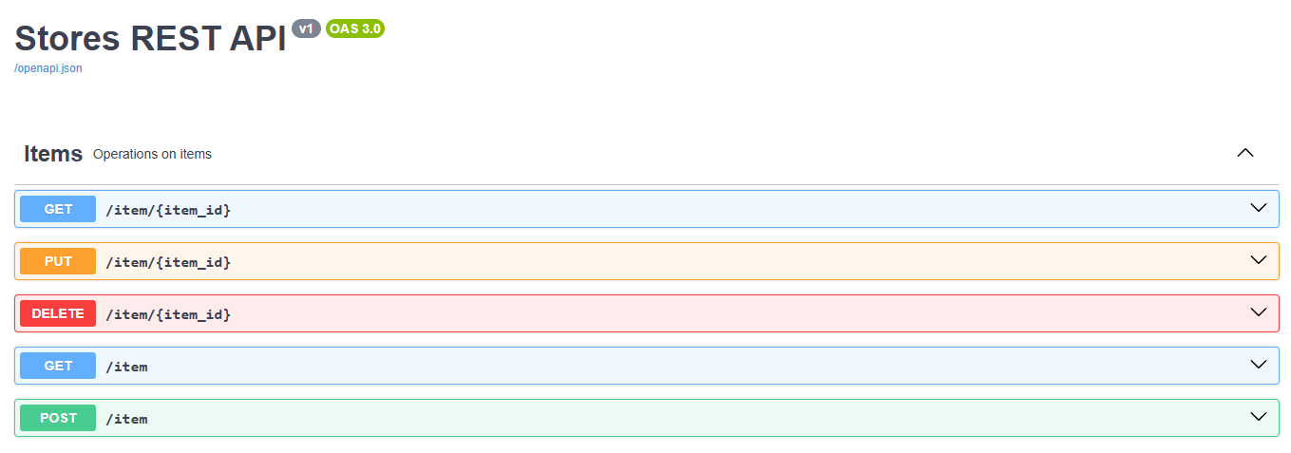
FLASK – SWAGGER
app.py
Organizacija koda u više fajlova (i foldera) poboljšava održavanje i čitljivost projekta
Korištenje flask-smorest pruža automatsku dokumentaciju putem swagger-ui
Blueprints i MethodViews omogućavaju modularan pristup, što olakšava proširenje i skaliranje
Testiranje pomocu swaggera
Notes:
http://127.0.0.1:5000/swagger-ui

Slide 18
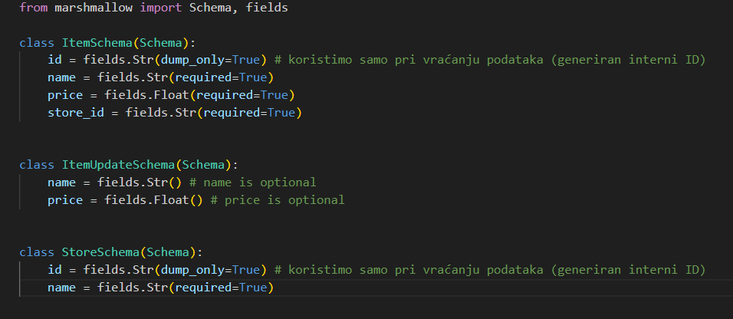
FLASK – VALIDACIJA (Marshmallow)
📂 Kreirajte file schemas.py
Benefiti primjene Marshmallow schema
- Jasnoća i konzistentnost:
- Definiramo što se očekuje u svakom zahtjevu na jednom mjestu (u schemas.py)
- Dokumentacija u Swagger UI sada sadrži primjer vrijednosti (sample value schema)-
Automatizirana validacija:
- Validacija ulaznih podataka postaje jednostavnija i održivija
- Smanjuje se potreba za ručnim provjerama u kodu

Slide 19
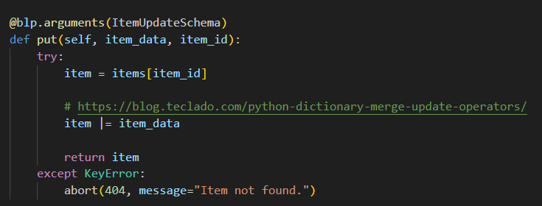
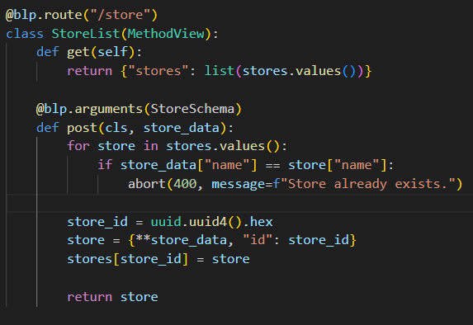
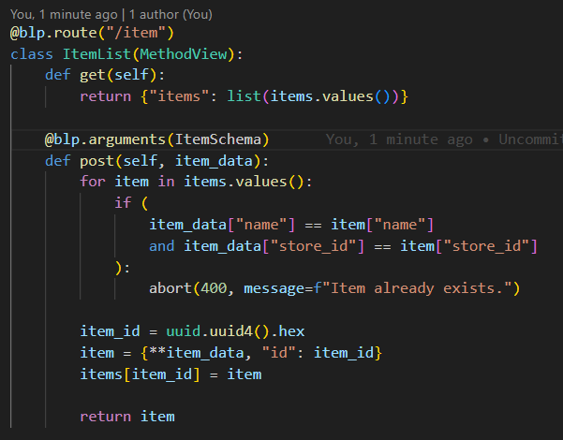
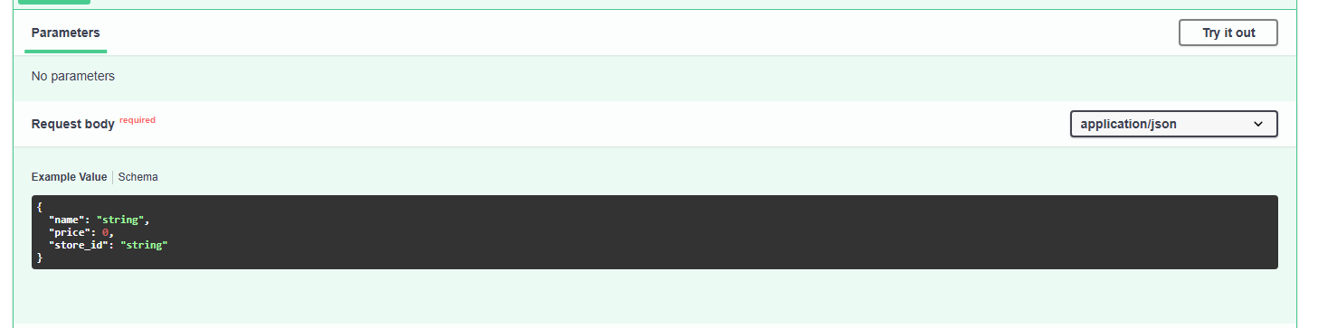
FLASK – VALIDACIJA (Marshmallow)
Implementirajte scheme u item.py
Implementirajte scheme u store.py

Slide 20


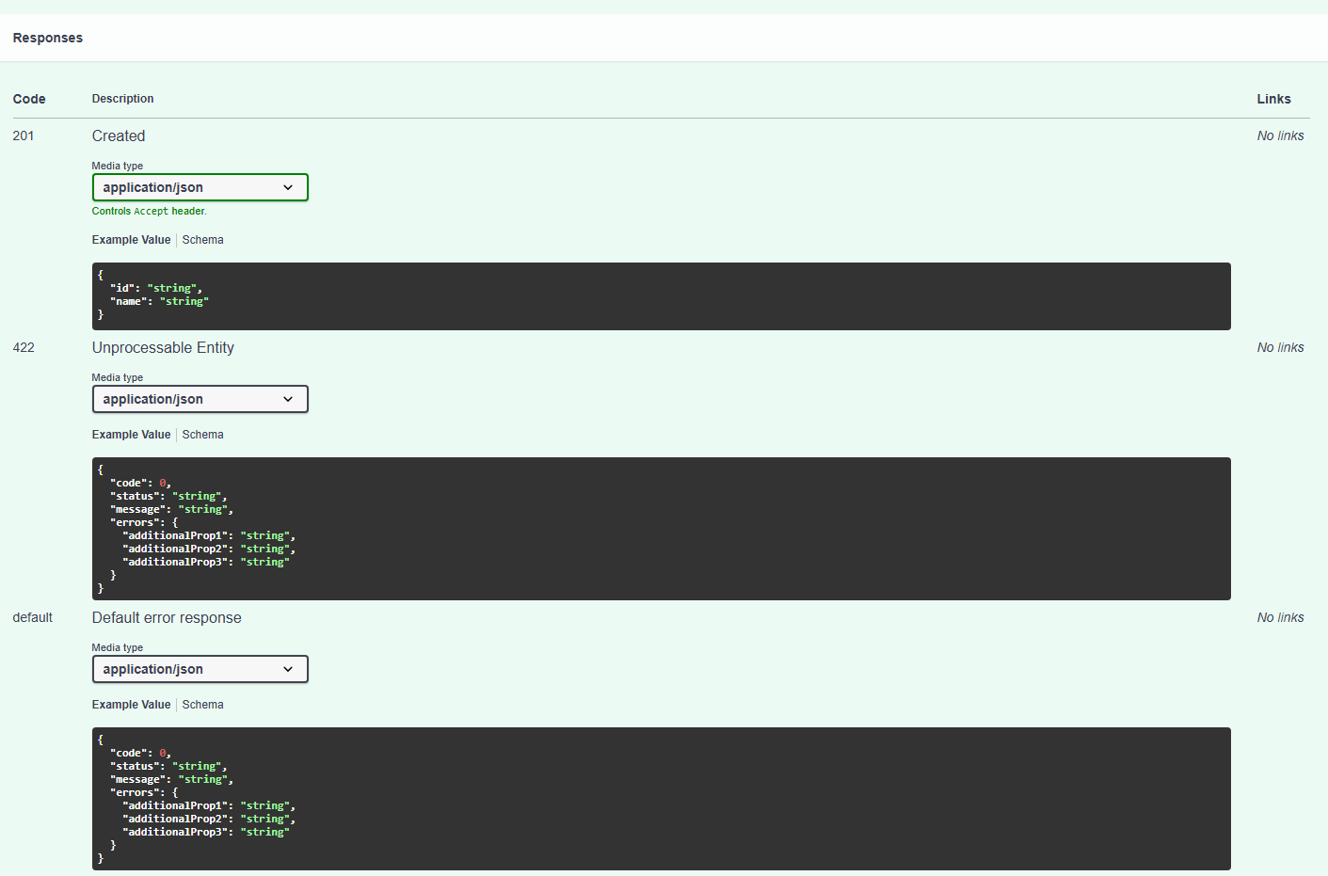
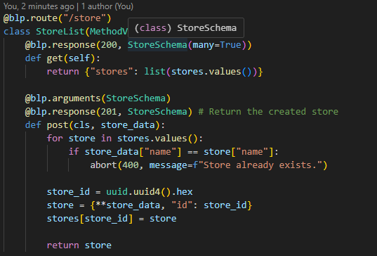
FLASK – RESPONSES
✔ Filter polja i tipizaciju podataka pri slanju odgovora ✔ Jasnije definiranje statusnih kodova za svaki endpoint ✔ Automatsko ažuriranje API dokumentacije u Swagger UI
Item.py
store.py

Slide 21
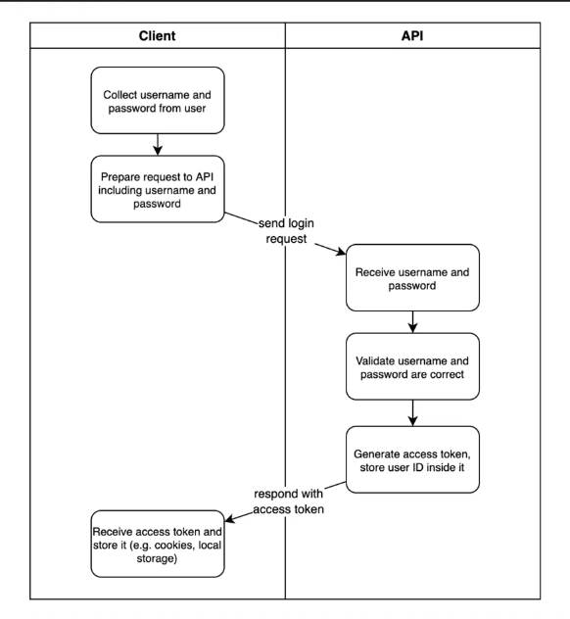
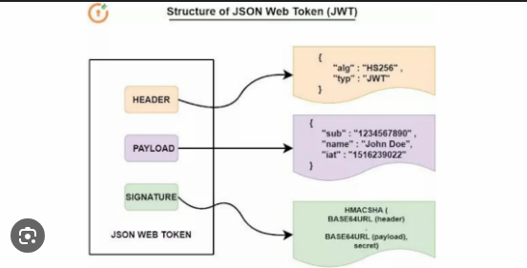
FLASK – Autentifikacija i sigurnost
What is a JWT?
🔄 Token refresh i sigurnost:
Rok trajanja:
Access tokeni ne traju vječno – kraći rok trajanja povećava sigurnost
Token refreshing:
Mehanizam kojim se osvježava token kako bi se spriječio neautorizirani pristup na javnim uređajima
Primjer: Ako korisnik pokušava izbrisati račun s "starim" tokenom, API traži ponovno autentikaciju
Notes:
https://jwt.io/introduction

Slide 22
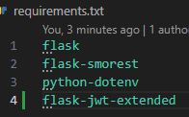
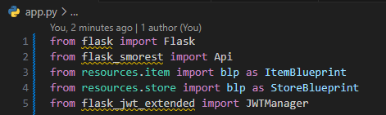
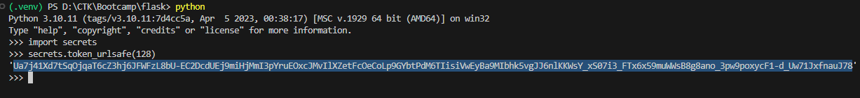

FLASK – Autentifikacija i sigurnost
Notes:
https://jwt.io/introduction

Slide 23


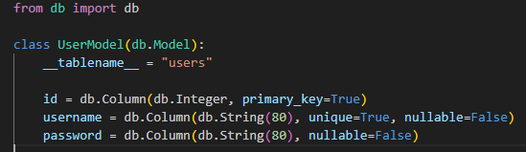

FLASK – Autentifikacija i sigurnost
Notes:
https://jwt.io/introduction

Slide 24
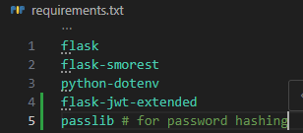






FLASK – Autentifikacija i sigurnost
Notes:
https://jwt.io/introduction

